Slide 1

Analytická geometrie
VY_32_INOVACE_AGEO_11
Konstrukce kuželoseček

Slide 2
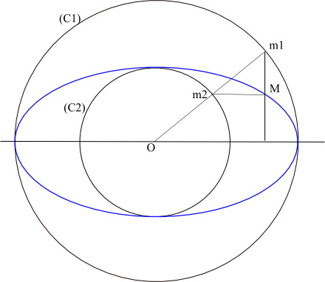
Konstrukce elipsy
Trojúhelníková konstrukce
Je zadán střed S, osy o₁ a o₂, velikosti poloos a (hlavní), b (vedlejší).

Slide 3
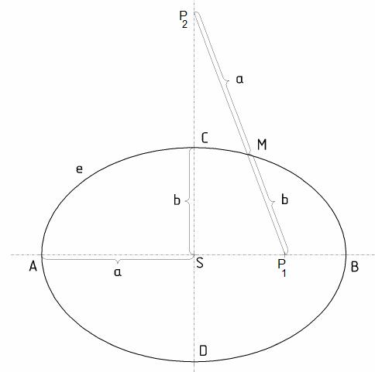
Konstrukce elipsy
Součtová proužková konstrukce elipsy.
Používáme součet
a + b = 2a

Slide 4
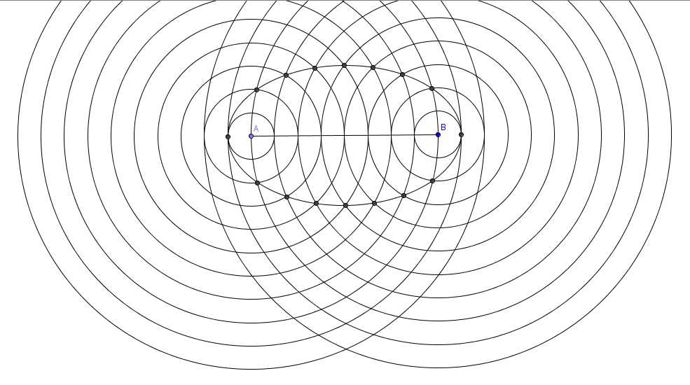
Konstrukce elipsy
Součtová konstrukce elipsy - součet vzdáleností od ohnisek je 2a

Slide 5
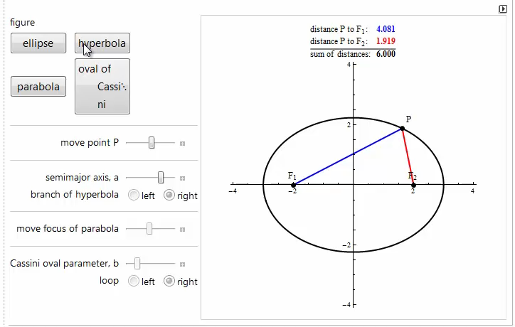
Konstrukce elipsy

Slide 6
Konstrukce elipsy
Jak sestrojit elipsu?

Slide 7
Příklad hyperboly
Hyperbola na tužce<iframe scrolling="no" src="http://www.geogebratube.org/material/iframe/id/17014/width/1280/height/584/border/888888/rc/false/ai/false/sdz/false/smb/false/stb/false/stbh/true/ld/false/sri/false/at/preferjava" width="1280px" height="584px" style="border:0px;"> </iframe>

Slide 8
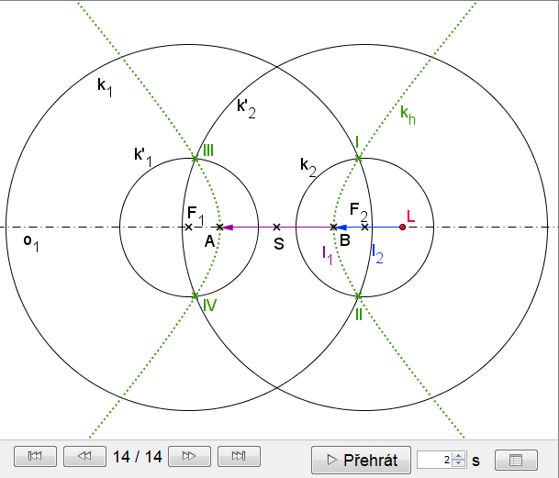
Konstrukce hyperboly
Bodová konstrukce elipsy - rozdíl vzdáleností od ohnisek je 2a
http://www.karlin.mff.cuni.cz/katedry/kdm/diplomky/vera.setmanukova.dp/?page=konstrukceH&pkonstrukce=1

Slide 9
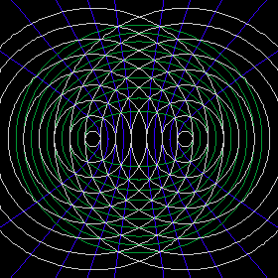
Konstrukce hyperboly
Bodová konstrukce elipsy

Slide 10
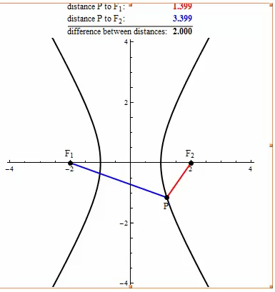
Konstrukce hyperboly

Slide 11
Zdroje
[online]. [cit. 2013-05-26]. Dostupné z: http://www.karlin.mff.cuni.cz/katedry/kdm/diplomky/vera.setmanukova.dp/?page=konstrukceE&pkonstrukce=1 .
Wikipedia: the free encyclopedia [online]. San Francisco (CA): Wikimedia Foundation, 2001- [cit. 2013-05-26]. Dostupné z: http://cs.wikipedia.org/wiki/Soubor:Prouzkova_rozdilova_konstrukce_elipsy.jpg
[online]. [cit. 2013-05-26]. Dostupné z: http://www.matweb.cz/elipsa
[online]. [cit. 2013-08-21]. Dostupné z: https://www.youtube.com/watch?v=7UD8hOs-vaI
[online]. [cit. 2013-08-21]. Dostupné z: http://www.geogebratube.org/student/m17014

